Slide 1


ЗАБАЙКАЛЬСКИЙ ГОСУДАРСТВЕННЫЙ УНИВЕРСИТЕТ
ВОЕННЫЙ УЧЕБНЫЙ ЦЕНТР
Тема 2. Занятие 3. Групповое занятие
УСТРОЙСТВО, РАЗВЕДКА И ПРЕОДОЛЕНИЕ ИНЖЕНЕРНЫХ ЗАГРАЖДЕНИЙ

Slide 2

ВОПРОСЫ ЗАНЯТИЯ
2
Назначение, состав и порядок применения возимых комплексов разминирования ВКР.
ТТХ переносного индукционного миноискателя
ИМП-2.
3. Состав назначение комплекса средств разведки и разминирования КР.

Slide 3
ЛИТЕРАТУРА
3
а) основная:
1. Боевой устав Сухопутных войск, ч. 3 (взвод, отделение, танк). - М.: Воениздат, 2013 г.
2. Тактика. Военно-научный труд. - М.: Воениздат,1989 г.
б) дополнительная:
1. Учебник сержанта мотострелковых войск. – М.: Воениздат, 2003 г.
2. Учебник по Военно-инженерной подготовке - М.: Воениздат, 1982 г.
Материально-техническое обеспечение:
1. Технические средства обучения: ПК - 1, мультимедийный проектор – 1.
2. Рабочие тетради студентов, плакаты по инженерной подготовке – 4 шт.

Slide 4
ПЕРВЫЙ УЧЕБНЫЙ ВОПРОС
4
Назначение, состав и порядок применения возимых комплексов разминирования ВКР

Slide 5
Комплекс разминирования ВКР
5
Комплект ВКР-1 является индивидуальным средством, перевозится на каждой боевой машине (БМП, БРМ, БРДМ, БТР).
Комплект ВКР-2 – коллективное средство преодоления заграждений, которым оснащается каждая нештатная группа разграждения.
Применение комплектов для проделывания проходов в дистанционно установленных минных полях предполагает приведение в действие (траление) противопехотных осколочных мин с нейлоновыми датчиками со взрывом тротиловой шашки с помощью кошек, забрасываемых на минное поле номером расчета и подтягиваемых к себе из-за укрытия или люков боевых машин, и уничтожением противотанковых и противопехотных фугасных мин с помощью зарядов ВВ.

Slide 6
Комплекс разминирования ВКР
6
Состав возимых комплектов разминирования
Средство разминирования | Марка
 | ВКР-2 | ВКР-1
ВВ (тротил в шашках по 200 г), кг | 6 | 1,6
Капсюли-детонаторы № 8-А, шт. | 10 | 8
Электродетонаторы ЭДП, шт. | 20 | -
Огнепроводный шнур ОШП, м | 10 | 5
Саперный провод СПП-2, м | 100 | -
Подрывная машинка ПМ-4, комплект | 1 | -
Сумка минера-подрывника (комплект), шт.: | 1 | 1
обжим | 1 | 1
нож саперный | 1 | 1
пенал для КД №8-А | 1 | 1
пенал для ЭДП | 1 | 1
фонарь электрический | 1 | 1
Кошки со шнурами длиной 20–30 м, шт. | 1 | 1
Флажки (в чехлах по 10) шт. | 20 | -

Slide 7
Комплекс разминирования ВКР
7
Действия экипажей боевых машин при самостоятельном выходе из заминированного участка с помощью ВКР-1 следующие:
• первый номер расчета из люка боевой машины или из-за нее протраливает с помощью кошки местность перед машиной в направлении движения от противопехотных осколочных мин. Для большей надежности забрасывание повторяется два-три раза по всей ширине прохода на дальность 15–25 м;
• второй номер расчета после этого выходит на протраленный участок и визуально проверяет его на наличие мин.

Slide 8
Комплекс разминирования ВКР
8
При обнаружении противотанковой мины укладывает рядом с ней тротиловую шашку массой 200 г, вставляет зажигательную трубку и по команде воспламеняет ее, после чего отходит за боевую машину;
• третий номер (механик-водитель) подает боевую машину вперед на 10–15 м; после чего действия номеров повторяются. Следует помнить, что для исключения случаев сдвигания мины с места, что может привести к взрыву, тротиловая шашка укладывается на удалении 2–3 см от мины с той стороны, с которой находится боевая машина или укрытие. Дистанционно установленные мины могут также уничтожаться расстреливанием их из стрелкового оружия. При попадании пули в мину она взрывается от элемента неизвлекаемости или разрушается. Оптимальными расстояниями для стрельбы по минам являются: для пулемётов – 30–50 м; для автоматов – 20–30 м. При расстреливании мин личный состав должен находиться в бронированных машинах с закрытыми люками или в укрытиях, защищающих его от осколков взрывающихся мин.

Slide 9
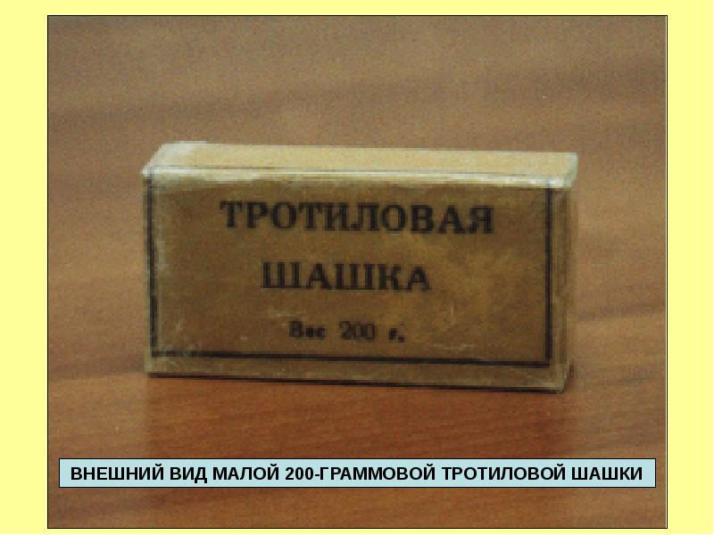
Комплекс разминирования ВКР
9
ВВ (тротил в шашках по 200 г)

Slide 10
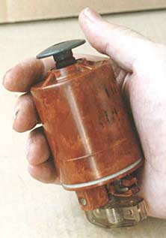
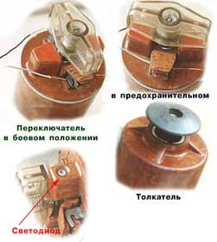
Комплекс разминирования ВКР
10
Подрывная машинка ПМ-4

Slide 11

Комплекс разминирования ВКР
11
Саперный провод СПП-2
Расшифровка провода СПП-2:
С — Саперный
П — Провод
П — Изоляция — из композиции светостабилизированного полиэтилена низкого давления
2 — Двухжильный

Slide 12
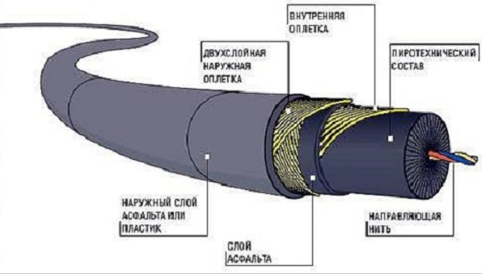
Комплекс разминирования ВКР
12
Огнепроводный шнур ОШП

Slide 13
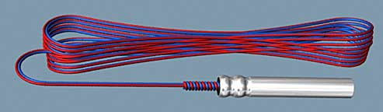
Комплекс разминирования ВКР
13
Электродетонаторы ЭДП

Slide 14
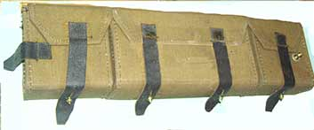
Комплекс разминирования ВКР
14
Сумка минера-подрывника

Slide 15
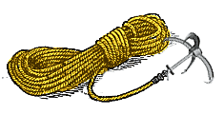
Комплекс разминирования ВКР
15
Кошка со шнуром длиной 20–30 м

Slide 16
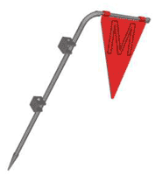
Комплекс разминирования ВКР
16
Флажки

Slide 17
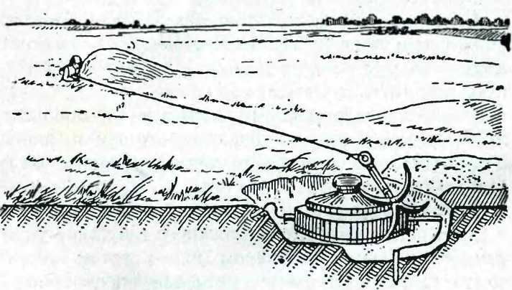
Комплекс разминирования ВКР
17
Стаскивание мины, установленной на неизвлекаемость,
с помощью крюка и веревки

Slide 18
ВТОРОЙ УЧЕБНЫЙ ВОПРОС
18
ТТХ переносного индукционного миноискателя ИМП-2

Slide 19
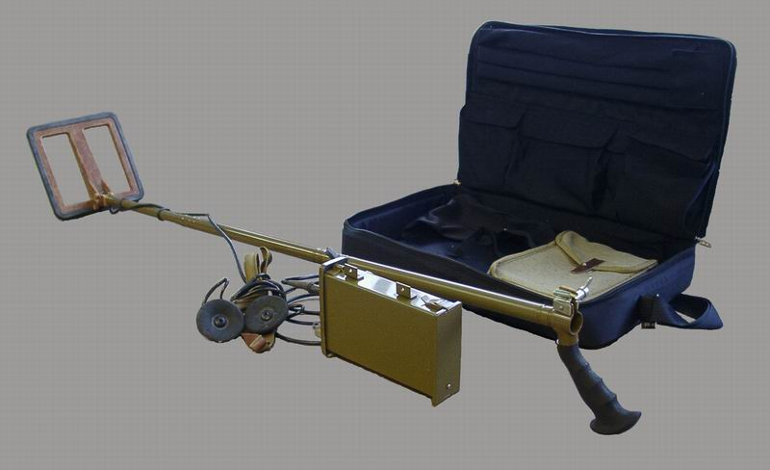
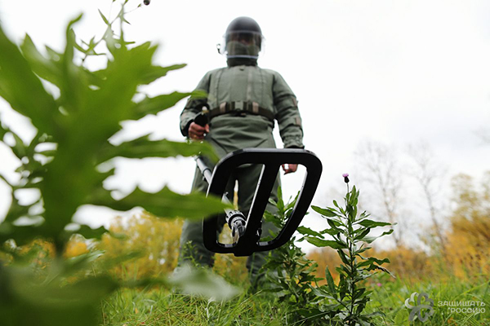
Переносной индукционный миноискатель ИМП-2
19
Переносной индукционный миноискатель ИМП-2 предназначен для поиска в грунте различной влажности, в снегу и в воде противотанковых и противопехотных мин, других взрывоопасных предметов с металлическими или пластмассовыми корпусами и содержащими металлические детали. Миноискатель может использоваться в различной обстановке в мирное и военное время для разведки минных полей, проделывания проходов в них и сплошном разминировании местности. Кроме того, при необходимости ИМП-2 может использоваться для поиска других металлических предметов.

Slide 20
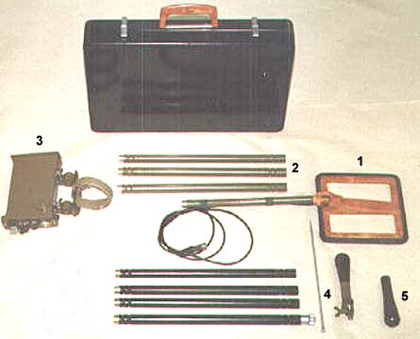
Переносной индукционный миноискатель ИМП-2
20
В комплект ИМП-2 входят:
1. Поисковый элемент.
2. Три удлинительные штанги.
3. Блок обработки.
4. Щуп, состоящий из иглы, 4 удлинительных штанг и ручки
5. Пробник
6. Блок питания.
7. Головные телефоны

Slide 21
Переносной индукционный миноискатель ИМП-2
21
Тактико-технические характеристики:
Глубина обнаружения в зависимости от размеров объекта поиска:
ПТМ – 50 см
ППМ -15 см
ширина зоны:
ПТМ-60см
ППМ-25 см
площадь обнаружения:
стоя – 300 м2/ч
лежа – 150 м2/ч
ширина полосы – до 2 м (в реальности – 1,7 м)
Общий вес в рабочем состоянии - не более 2 кг.
в упаковке -8 кг
Питание осуществляется автономно от встроенных в прибор батарей или аккумуляторов типа R6 (элемент 343 – 6 штук) общим напряжением 9 В.
Металлоискатель сохраняет работоспособность при температуре окружающей среды от -50 С до +50 С.

Slide 22
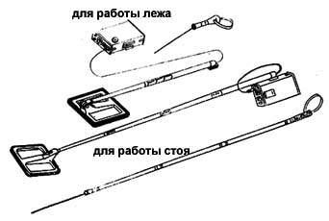
Переносной индукционный миноискатель ИМП-2
22
Миноискатель может быть собран как для работы стоя (показано на снимке), так и для работы лежа.
При сборке для работы стоя используются все три штанги миноискателя. Блок обработки закрепляется на последней штанге и соединяется с ней кабелем. Если используется блок питания, то он подсоединяется кабелем к блоку обработки (на снимке в начале статьи блок питания закреплен на поясе сапера. Виден провод, идущий от блока питания к блоку обработки). Наушники подключаются к блоку обработки по необходимости.
При сборке для работы лежа, последняя штанга подсоединяется непосредственно к поисковому элементу. Блок обработки, а при использовании блока питания и он, укладываются в брезентовую сумку, которую сапер размещает на себе как ему удобнее.
Щуп для обеих видов работы собирается по необходимости.

Slide 23
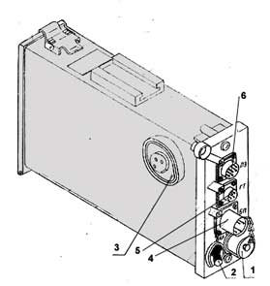
Переносной индукционный миноискатель ИМП-2
23
Блок обработки.
1. Верньер установки чувствительности.
2. Тумблер включения миноискателя.
3. Динамик.
4. Разъем подключения блока питания.
5. Разъем для головных телефонов.
6. Разъем для подключения поискового элемента.

Slide 24
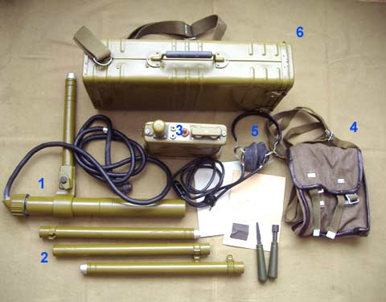
Переносной индукционный миноискатель ИМП
24
Миноискатель ИМП полупроводниковый индукционного типа состоит из: 1. Поисковый элемент цилиндрической формы с соединительным кабелем, поворотным узлом и укороченной штангой;
2. Три удлинительные штанги с пружинными скобами для закрепления кабеля. Две штанги имеют внутреннюю резьбу для соединения между собой, а одна имеет резьбу только с одной стороны;
3. Усилительный блок, одновременно являющийся и контейнером для источников питания;
4. Брезентовая сумка с чересплечным ремнем, предназначенная для переноски усилительного блока и наушников (головных телефонов);
5. Головные телефоны;
6. Укладочный ящик ( транспортная упаковка).

Slide 25
ТРЕТИЙ УЧЕБНЫЙ ВОПРОС
25
Состав назначение комплекса средств разведки и разминирования КР

Slide 26
Переносной индукционный миноискатель ИМП
26

Slide 27
Переносной индукционный миноискатель ИМП
27
Миноискатель ИМП полупроводниковый индукционного типа состоит из: 1. Поисковый элемент цилиндрической формы с соединительным кабелем, поворотным узлом и укороченной штангой;
2. Три удлинительные штанги с пружинными скобами для закрепления кабеля. Две штанги имеют внутреннюю резьбу для соединения между собой, а одна имеет резьбу только с одной стороны;
3. Усилительный блок, одновременно являющийся и контейнером для источников питания;
4. Брезентовая сумка с чересплечным ремнем, предназначенная для переноски усилительного блока и наушников (головных телефонов);
5. Головные телефоны;
6. Укладочный ящик ( транспортная упаковка).

Slide 28
Комплект средств разведки и разминирования КР
28
Комплект средств разведки и разминирования КР предназначается для обнаружения, обозначения и снятия с места установки противотанковых, противопехотных мин и мин-ловушек.
В состав комплекта разминирования КР-Е входят 4 сборных щупа, 3 кошки со шнурами длиной 30 м , 32 флажка для обозначения обнаруженных мин, 4 чехла для флажков и чехлов, 2 катушки с черно-белой лентой в чехлах, ножницы для резки колючей проволоки и ящик.

Slide 29
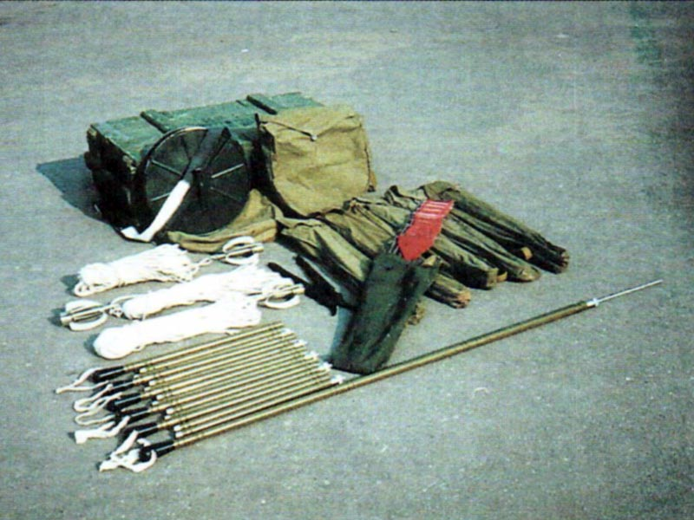
КОМПЛЕКТЫ РАЗВЕДКИ И РАЗМИНИРОВАНИЯ КР
29

Slide 30
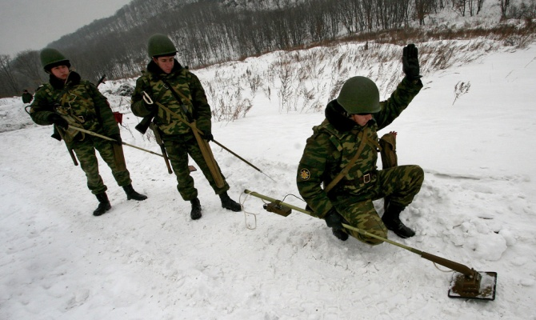
ПРИМЕНЕНИЕ ИМП-2 И КР-О В БОЮ
30

